Slide 1
弥迦书 6:6-8
我朝见耶和华, 在至高神面前跪拜, 当献上什么呢? 岂可献一岁的牛犊为燔祭吗? 耶和华岂喜悦千千的公羊, 或是万万的油河吗? 我岂可为自己的罪过献我的长子吗?为心中的罪恶献我身所生的吗? 世人哪!耶和华已指示你何为善. 他向你所要的是什么呢? 只要你行公义, 好怜悯, 存谦卑的心, 与你的神同行.

Slide 2
值得為主做的事必定值得魔鬼的攻擊!
提摩太後書 3:12
…凡立志在基督耶穌裡敬虔度日的,
也都要受逼迫.

Slide 3
值得為主做的事必定值得魔鬼的攻擊!
在挑战里与主同行
1. 勝过外攻
2. 克服内乱

Slide 4
勝过外来的敌对
彼得前書 5:8-10
務要謹守, 警醒, 因為你們的仇敵魔鬼
如同吼叫的獅子, 遍地遊行, 尋找可吞吃
的人. 你們要用堅固的信心抵擋它, 因為知道你們在世上的眾弟兄也是經歷這樣的苦難. 那賜諸般恩典的神, 曾在基督裡召你們得享他永遠的榮耀, 等你們暫受苦難之後, 必要親自成全你們, 堅固你們, 賜力量給你們.

Slide 5
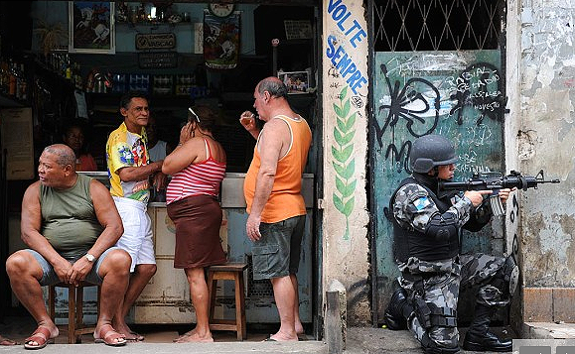
勝过外来的敌对
谁是谨慎自守, 预备好抵挡攻击?

Slide 6
3. 在敬畏憐憫里与主同行
尼希米记 5:14-19
谦卑与主同行的生命

Slide 7
1. 克服内部的混乱- 指出问题, 勇敢处理
尼希米記 5:1-4
百姓和他們的妻大大呼號, 埋怨他們的弟兄猶大人. 有的說:「我們和兒女人口眾多, 要去得糧食度命.」有的說:「我們典了田地, 葡萄園, 房屋, 要得糧食充飢.」
有的說:「我們已經指著田地, 葡萄園借了錢, 給王納稅.」
某些猶大人因面臨飢荒和納稅而貧窮.

Slide 8
1. 克服内部的混乱- 指出问题, 勇敢处理
尼希米記 5:5
「我們的身體與我們弟兄的身體一樣, 我們的兒女與他們的兒女一般, 現在我們將要使兒女做人的僕婢, 我們的女兒已有為婢的. 我們並無力拯救, 因為我們的田地, 葡萄園已經歸了別人.」
那些富有的猶大人向他們的同胞取利,
剝削他們, 得取他們的田地和子女為奴!

Slide 9
1. 克服内部的混乱- 指出问题, 勇敢处理
出埃及記 22:25-27
我民中有貧窮人與你同住, 你若借錢給他, 不可如放債的向他取利. 你即或拿鄰舍的衣服做當頭, 必在日落以先歸還他… 他哀求我, 我就應允, 因為我是有恩惠的.
那些富有的猶大人明顯的違背了神的命令, 對自己的同胞毫無愛心!

Slide 10
1. 克服内部的混乱- 指出问题, 勇敢处理
申命記 23:19-20
你借給你弟兄的, 或是錢財或是糧食, 無論什麼可生利的物, 都不可取利.… 這樣, 耶和華你神必在你所去得為業的地上和你手裡所辦的一切事上賜福於你.

Slide 11
1. 克服内部的混乱- 指出问题, 勇敢处理
利未記 25:35-38
你的弟兄在你那裡若漸漸貧窮, 手中缺乏, 你就要幫補他, 使他與你同住, 像外人和寄居的一樣. 不可向他取利, 也不可向他多要, 只要敬畏你的神, 使你的弟兄與你同住. 你借錢給他, 不可向他取利; 借糧給他, 也不可向他多要. 我是耶和華你們的神, 曾領你們從埃及地出來, 為要把迦南地賜給你們, 要做你們的神.

Slide 12
1. 克服内部的混乱- 指出问题, 勇敢处理
利未記 25:39-43
你的弟兄若在你那裡漸漸窮乏, 將自己賣給你, 不可叫他像奴僕服侍你. 他要在你那裡像雇工人和寄居的一樣, 要服侍你直到禧年. 到了禧年, 他和他兒女要離開你, 一同出去歸回本家, 到他祖宗的地業那裡去, 因為他們是我的僕人, 是我從埃及地領出來的, 不可賣為奴僕. 不可嚴嚴地轄管他, 只要敬畏你的神.

Slide 13
1. 克服内部的混乱- 指出问题, 勇敢处理
尼希米記 5:9
你們所行的不善. 你們行事不當敬畏我們的神嗎? 不然, 難免我們的仇敵外邦人毀謗我們.
內亂的壞見證會使神和祂的子民被毀謗!

Slide 14
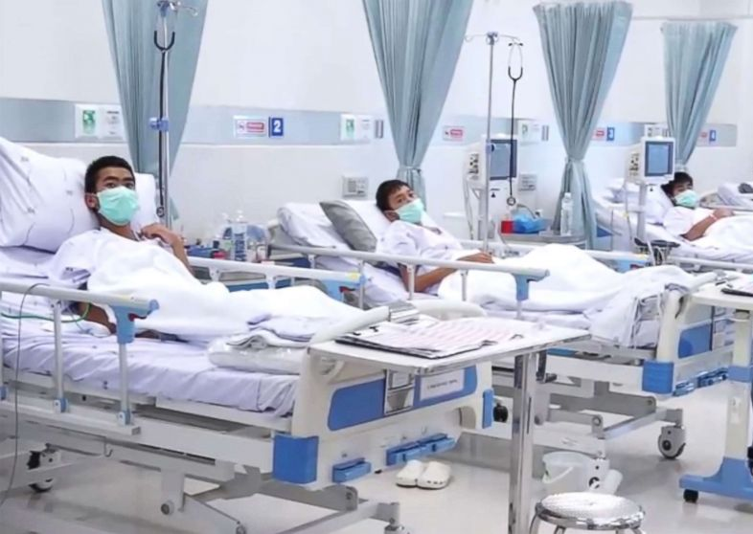
有關的重要題外話: 教會的見證和身分問題?
教會如醫院, 有許多病人, 醫生,
和護士. 角色也會有變化和敗壞!

Slide 15
1. 克服内部的混乱- 指出问题, 勇敢处理
這些富有的猶大人為什麼會如此犯罪對待他們的同胞?
他們不知神對此事的教導和命令
他們看重自己的利益過於神的命令
他們看重自己的利益過於同胞的需要
我們有沒有類似的心態?
我們有沒有也需要認罪悔改的地方?

Slide 16
1. 克服内部的混乱- 指出问题, 勇敢处理
尼希米記 5:6-7
我聽見他們呼號說這些話, 便甚發怒. 我心裡籌劃, 就斥責貴胄和官長說:「你們各人向弟兄取利!」於是我招聚大會攻擊他們.
尼希米關心受害的人, 以正義的憤怒反應, 但慎重冷靜思考, 之後採取行動在私下和公開的場合教訓和督責犯錯的人民.

Slide 17
1. 克服内部的混乱- 指出问题, 勇敢处理
尼希米記 5:7
… 就斥責貴胄和官長說:「你們各人向弟兄取利!」於是我招聚大會攻擊他們.
攻擊(a-le-hem)是指責反對的意思.

Slide 18
1. 克服内部的混乱- 指出问题, 勇敢处理
馬太福音 18:15
倘若你的弟兄得罪你, 你就去, 趁著只有他和你在一處的時候, 指出他的錯來.
提摩太前書 5:20
犯罪的人, 當在眾人面前責備他, 叫其餘的人也可以懼怕.
群体和公開的罪需要在群体里公開處理!

Slide 19
1. 克服内部的混乱- 指出问题, 勇敢处理
尼希米記 5:8-10
我對他們說:「我們盡力贖回我們弟兄,
就是賣於外邦的猶大人, 你們還要賣弟兄, 使我們贖回來嗎?」他們就靜默不語, 無話可答.我又說:「你們所行的不善. 你們行事不當敬畏我們的神嗎? 不然, 難免我們的仇敵外邦人毀謗我們. 我和我的弟兄與僕人也將銀錢, 糧食借給百姓, 我們大家都當免去利息.」

Slide 20
1. 克服内部的混乱- 指出问题, 勇敢处理
尼希米記 5:11-12a
如今, 我勸你們將他們的田地, 葡萄園, 橄欖園, 房屋, 並向他們所取的銀錢, 糧食, 新酒和油百分之一的利息都歸還他們.」眾人說:「我們必歸還, 不再向他們索要, 必照你的話行.」
尼希米不但教訓和督責犯錯的人民,
也勸勉他們如何歸正.

Slide 21
1. 克服内部的混乱- 指出问题, 勇敢处理
尼希米記 5:12b-13
我就召了祭司來, 叫眾人起誓, 必照著所應許的而行. 我也抖著胸前的衣襟, 說:
「凡不成就這應許的, 願神照樣抖他離開家產和他勞碌得來的, 直到抖空了.」會眾都說:「阿們!」又讚美耶和華. 百姓就照著所應許的去行.
尼希米以在神前的誓約咒詛來保確承諾.

Slide 22
2. 克服内部的混乱- 活出敬畏怜悯的榜样
尼希米記 5:9, 15
你們所行的不善. 你們行事不當敬畏我們的神嗎? 不然, 難免我們的仇敵外邦人毀謗我們… 在我以前的省長加重百姓的擔子, 每日索要糧食和酒並銀子四十舍客勒, 就是他們的僕人也轄制百姓, 但我因敬畏神不這樣行.
尼希米因敬畏神, 所以憐憫人!

Slide 23
2. 克服内部的混乱- 活出敬畏怜悯的榜样
敬畏 yirah - 非常懼怕, 極其尊重
神 Elohim - 無限全能的創造者, 至高無上的統治者.
Fear (reverence for) God (OT 173X, NT 23X)

Slide 24
2. 克服内部的混乱- 活出敬畏怜悯的榜样
敬畏 yirah - 非常懼怕, 極其尊重
神 Elohim - 無限全能的創造者, 至高無上的統治者.
Elohim 是一個多數名詞, 為了強調獨一真神的威嚴榮耀. 在創世紀1:1就出現了.
在創世紀第一章出現了32次.

Slide 25
2. 克服内部的混乱- 活出敬畏怜悯的榜样
敬畏 yirah - 非常懼怕, 極其尊重
神 Elohim - 無限全能的創造者, 至高無上的統治者.
我們對神要有正確的認識和心態!

Slide 26
2. 克服内部的混乱- 活出敬畏怜悯的榜样
創世記 22:12
天使說:「你不可在這童子身上下手, 一點不可害他. 現在我知道你是敬畏神的了, 因為你沒有將你的兒子, 就是你獨生的兒子, 留下不給我.」

Slide 27
2. 克服内部的混乱- 活出敬畏怜悯的榜样
創世記 42:18
到了第三天, 約瑟對他們說:“我是敬畏神的, 你們照我的話行就可以存活.”
出埃及記 1:17
但是收生婆敬畏神, 不照埃及王的吩咐行, 竟存留男孩的性命.
真誠的敬畏神必會帶出順服的行動!

Slide 28
2. 克服内部的混乱- 活出敬畏怜悯的榜样
使徒行傳 9:31
那時, 猶太, 加利利, 撒馬利亞各處的教會都得平安, 被建立, 凡事敬畏主, 蒙聖靈的安慰, 人數就增多了.
哥林多後書 5:11, 14
我們既知道主是可畏的, 所以勸人… 原來基督的愛激勵我們…

Slide 29
2. 克服内部的混乱- 活出敬畏怜悯的榜样
希伯來書 12:28
所以, 我們既得了不能震動的國, 就當感恩, 照神所喜悅的, 用虔誠, 敬畏的心侍奉神.
活在敬畏神的心態裡和活在神的恩典與慈愛裡是互相不衝突而互相堅固的.

Slide 30
2. 克服内部的混乱- 活出敬畏怜悯的榜样
诗篇 130:3-4
主耶和华啊, 你若究察罪孽, 谁能站得住
呢? 但在你有赦免之恩, 要叫人敬畏你.
活在敬畏神的心態裡和活在神的恩典與慈愛裡是互相不衝突而互相堅固的.

Slide 31
2. 克服内部的混乱- 活出敬畏怜悯的榜样
以敬畏神為憐憫人的動機有那麼重要嗎?
不敬畏神而靠自己的憐憫是會有問題的:
很可能不會持久一致
很可能會偏待不同的人
不把感恩和榮耀歸於神

Slide 32
2. 克服内部的混乱- 活出敬畏怜悯的榜样
尼希米記 5:14-19
自從我奉派做猶大地的省長, 就是從亞達薛西王二十年直到三十二年, 共十二年之
久, 我與我弟兄都沒有吃省長的俸祿. 在我以前的省長加重百姓的擔子, 每日索要糧食和酒並銀子四十舍客勒, 就是他們的僕人也轄制百姓, 但我因敬畏神不這樣行.
真誠的敬畏神必會帶出真誠的憐憫心!

Slide 33
2. 克服内部的混乱- 活出敬畏怜悯的榜样
尼希米記 5:14-19
並且我恆心修造城牆, 並沒有置買田地, 我的僕人也都聚集在那裡做工. 除了從四圍外邦中來的猶大人以外, 有猶大平民和官長一百五十人在我席上吃飯. 每日預備一隻公牛, 六隻肥羊, 又預備些飛禽; 每十日一次, 多預備各樣的酒. 雖然如此, 我並不要省長的俸祿, 因為百姓服役甚重.

Slide 34
2. 克服内部的混乱- 活出敬畏怜悯的榜样
我們是否有一個真誠敬畏神的心態?
真誠敬畏神使我們刻意的全面順服
真誠敬畏神必以認罪悔改信主開始
我們是否因此活出真誠一致的憐憫心?
因敬畏神而有的憐憫心是謙卑的,
犧牲自我的, 恩慈的, 不偏待人的!

Slide 35
2. 克服内部的混乱- 活出敬畏怜悯的榜样
尼希米記 5:14-19
我的神啊, 求你記念我為這百姓所行的一切事, 施恩於我.
尼希米不是在求功勞, 而他是以神為他一切的核心- 他的動機, 他的領導, 他的力量, 他的賞賜.

Slide 36
2. 克服内部的混乱- 活出敬畏怜悯的榜样
尼希米記 5:14-19
我的神啊, 求你記念我為這百姓所行的一切事, 施恩於我.
以賽亞書 49:4
… 我當得的理必在耶和華那裡,
我的賞賜必在我神那裡.

Slide 37
2. 克服内部的混乱- 活出敬畏怜悯的榜样
尼希米記 5:14-19
我的神啊, 求你記念我為這百姓所行的一切事, 施恩於我.
提摩太後書 4:7-8
那美好的仗我已經打過了, 當跑的路我已經跑盡了, 所信的道我已經守住了. 從此以後, 有公義的冠冕為我存留, 就是按著公義審判的主到了那日要賜給我的.

Slide 38
彌迦書 6:6-8
我朝見耶和華, 在至高神面前跪拜, 當獻
上什麼呢? 豈可獻一歲的牛犢為燔祭嗎? 耶和華豈喜悅千千的公羊, 或是萬萬的油河嗎? 我豈可為自己的罪過獻我的長子嗎? 為心中的罪惡獻我身所生的嗎? 世人哪! 耶和華已指示你何為善. 他向你所要的是什麼呢? 只要你行公義, 好憐憫, 存謙卑的心, 與你的神同行.

